Slide 1
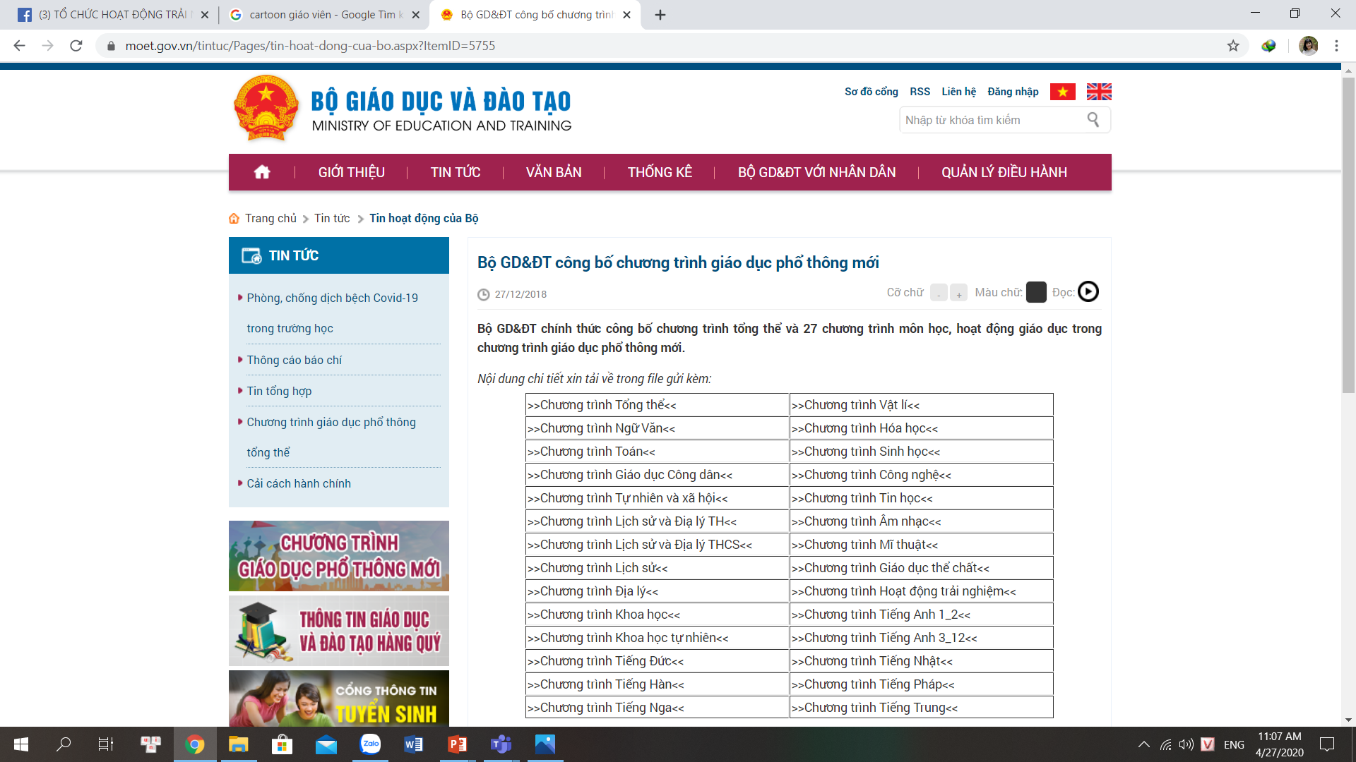
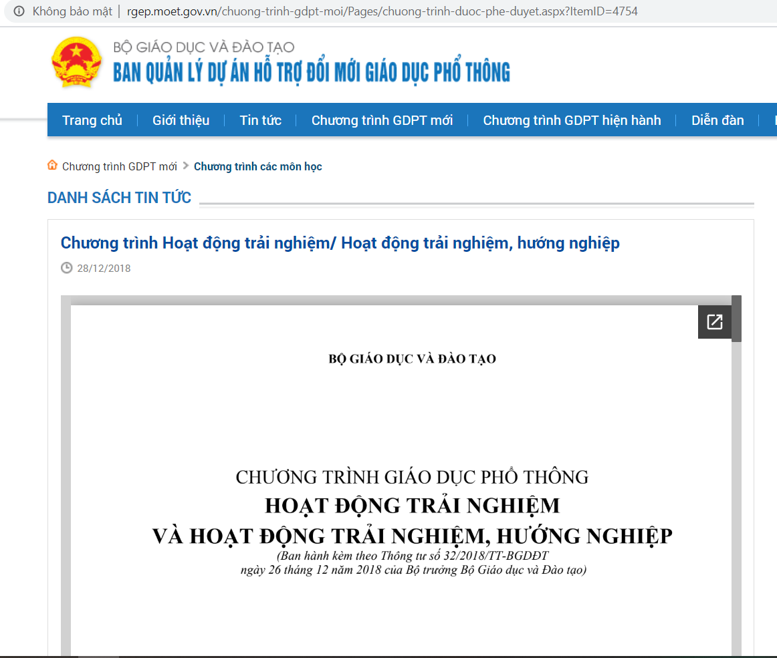
Chương trình HOẠT ĐỘNG TRẢI NGHIỆM, HƯỚNG NGHIỆP trong CTGDPT 2018 được BGD phê duyệt và công bố ngày 26/12/2018

Slide 2
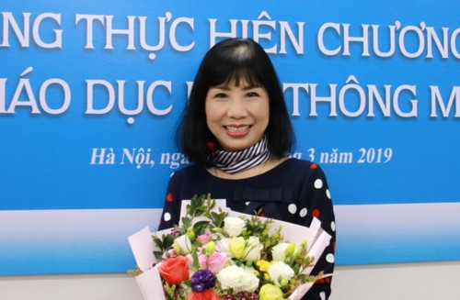
PGS.TS Đinh Thị Kim Thoa – chủ biên chương trình Hoạt động trải nghiệm

Slide 3
"Đổi mới giáo dục phổ thông lần này cũng đặt trọng điểm vào việc đổi mới các hoạt động giáo dục trong nhà trường. Điều đó thể hiện ở việc lần đầu tiên chúng ta có chương trình riêng cho hoạt động giáo dục từ lớp 1 đến lớp 12. Chương trình được thiết kế chi tiết, cụ thể, đưa ra các yêu cầu cần đạt và gợi ý các nội dung cần thực hiện cho từng lớp. Về thời lượng, hoạt động trải nghiệm có 3 tiết/tuần. Những hoạt động này sẽ không ảnh hưởng đến mục tiêu học tập của từng học sinh mà còn hỗ trợ cho học sinh tích cực hơn trong các môn học"

Slide 4
HIỂU ĐÚNG VỀ HOẠT ĐỘNG TRẢI NGHIỆM, HƯỚNG NGHIỆP
- Tính chất trải nghiệm không có nghĩa là phải nằm ngoài 4 bức tường. Mà trong không gian của 1 lớp học, chúng ta phải tổ chức hoạt động theo đúng tinh thần trải nghiệm và hình thức này còn rất hiệu quả đối với việc hình thành các kĩ năng cho từng cá nhân. Con đường rèn luyện này sẽ nhanh hơn.
- Việc đưa trẻ khỏi môi trường của nhà trường khi đó chỉ là mở rộng hơn không gian để đứa trẻ trải nghiệm và thử thách, nhưng trên nền tảng là các học sinh đã được chuẩn bị những kĩ năng từ trong lớp học.
- Hoạt động trải nghiệm không phải là một môn học mà là hoạt động giáo dục nên tất cả các giáo viên đã qua đào tạo sư phạm đều được đào tạo về chuyên môn và về tổ chức hoạt động giáo dục học sinh. Chính vì vậy, khi triển khai chương trình mới, tất cả các giáo viên trong nhà trường đều có khả năng thực hiện hoạt động này. Thông thường, giáo viên chủ nhiệm là người phù hợp nhất để thực hiện hoạt động trải nghiệm.

Slide 5
HOẠT ĐỘNG TRẢI NGHIỆM
LÀ HOẠT ĐỘNG GIÁO DỤC, KHÔNG PHẢI LÀ MÔN HỌC
(NHƯNG CÓ TÍNH BẮT BUỘC)
Ở TIỂU HỌC
HOẠT ĐỘNG TRẢI NGHIỆM
Ở THCS VÀ THPT
HOẠT ĐỘNG TRẢI NGHIỆM, HƯỚNG NGHIỆP

Slide 6
HĐTN, HN ĐƯỢC XÂY DỰNG 3 TIẾT/ 1 TUẦN x 35 TUẦN = 105 TIẾT
CHIA THÀNH 9 CHỦ ĐỀ
CHỦ ĐỀ 1
Em với nhà trường
CHỦ ĐỀ 2
Khám phá bản thân
CHỦ ĐỀ 3
Trách nhiệm với bản thân
CHỦ ĐỀ 4
Rèn luyện bản thân
CHỦ ĐỀ 5
Em với gia đình
CHỦ ĐỀ 6
Em với cộng đồng
CHỦ ĐỀ 7
Em với thiên nhiên và môi trường
CHỦ ĐỀ 8
Khám phá thế giới nghề nghiệp
CHỦ ĐỀ 9
Hiểu bản thân – chọn nghề đúng

Slide 7
105 TIẾT và 3 tiết/tuần
CÁC LOẠI HÌNH HOẠT ĐỘNG TRẢI NGHIỆM
Sinh hoạt
dưới cờ
Sinh hoạt lớp
Hoạt động giáo dục theo chủ đề
Hoạt động
câu lạc bộ
(tự chọn)
Nghi lễ
Sơ kết tuần/tháng
Hoạt động trải nghiệm thường xuyên
Câu lạc bộ sở thích
Sinh hoạt theo chủ đề
Hoạt động theo chủ đề
ĐỔI MỚI CỦA CT
Câu lạc bộ hướng nghiệp
Đã, đang và tiếp tục đổi mới

Slide 8
TIÊU CHÍ ĐỂ XẾP THỜI KHÓA BIỂU CHO HĐTN,HN
105 TIẾT; 35 TUẦN; 3 TIẾT/TUẦN
Linh hoạt xếp trong TKB nhưng phải đảm bảo 3 tiết / tuần.
Ưu tiên tính thường xuyên của loại hình HĐGD theo chủ đề và được xếp hàng tuần vì đây là điều kiện để hình thành kĩ năng.
Ưu tiên thời lượng tối đa nhất có thể cho loại hình HĐGD theo chủ đề vì các yêu cầu cần đạt chủ yếu đạt được ở loại hình này và nó chịu trách nhiệm để kiểm tra , đánh giá.
Cả 3 tiết đều được xếp theo TKB chính khóa.

Slide 9
PHƯƠNG ÁN 1
HĐTN,HN | TUẦN 1 |  |  | TUẦN 2 |  |  | TUẦN 3 |  |  | TUẦN 4
TIẾT1 | SHDC hđgd |  |  | SHDC hđgd |  |  | SHDC hđgd |  |  | SHDC hđgd
TIẾT2 |  | HĐGDTCĐ |  |  | HĐGDTCĐ |  |  | HĐGDTCĐ |  |  | HĐGDTCĐ
TIẾT3 |  |  | hđgd SHL |  |  | hđgd SHL |  |  | hđgd SHL |  |  | hđgd SHL
PHƯƠNG ÁN 2
HĐTN,HN6 | TUẦN 1 |  |  | TUẦN 2 |  |  | TUẦN 3 |  |  | TUẦN 4
TIẾT1 | SHDC hđgd |  |  | HĐGDTCĐ |  |  | SHDC hđgd |  |  | HĐGDTCĐ
TIẾT2 |  | HĐGDTCĐ |  |  | HĐGDTCĐ |  |  | HĐGDTCĐ |  |  | HĐGDTCĐ
TIẾT3 |  |  | HĐGDTCĐ |  |  | hđgd SHL |  |  | HĐGDTCĐ |  |  | hđgd SHL

Slide 10
PHƯƠNG ÁN 3
HĐTN,HN6 | TUẦN 1 |  |  | TUẦN 2 |  |  | TUẦN 3 |  |  | TUẦN 4
TIẾT1 | SHDC hđgd |  |  | HĐGDTCĐ |  |  | SHDC hđgd |  |  | HĐGDTCĐ
TIẾT2 |  | HĐGDTCĐ |  |  | HĐGDTCĐ |  |  | HĐGDTCĐ |  |  | HĐGDTCĐ
TIẾT3 |  |  | hđgd SHL |  |  | hđgd SHL |  |  | hđgd SHL |  |  | hđgd SHL
PHƯƠNG ÁN 4
HĐTN,HN6 | TUẦN 1 |  |  | TUẦN 2 |  |  | TUẦN 3 |  |  | TUẦN 4
TIẾT1 | SHDC hđgd |  |  | SHDC hđgd |  |  | SHDC hđgd |  |  | SHDC hđgd
TIẾT2 |  | HĐGDTCĐ |  |  | HĐGDTCĐ |  |  | HĐGDTCĐ |  |  | HĐGDTCĐ
TIẾT3 |  |  | hđgd SHL |  |  | HĐGDTCĐ |  |  | hđgd SHL |  |  | HĐGDTCĐ

Slide 11
PHƯƠNG ÁN 5
HĐTN,HN6 | TUẦN 1 |  |  | TUẦN 2 |  |  | TUẦN 3 |  |  | TUẦN 4
TIẾT1 | SHDChđgd |  |  | HĐGDTCĐ |  |  | SHDC hđgd |  |  | HĐGDTCĐ
TIẾT2 |  | HĐGDTCĐ |  |  | HĐGDTCĐ |  |  | HĐGDTCĐ |  |  | HĐGDTCĐ
TIẾT3 |  |  | SHDC hđgd |  |  | SHL hđgd |  |  | SHDC hđgd |  |  | SHL hđgd
PHƯƠNG ÁN 6
HĐTN,HN6 | TUẦN 1 |  |  | TUẦN 2 |  |  | TUẦN 3 |  |  | TUẦN 4
TIẾT1 | SHDC hđgd |  |  | HĐGDTCĐ |  |  | SHDC hđgd |  |  | HĐGDTCĐ
TIẾT2 |  | HĐGDTCĐ |  |  | HĐGDTCĐ |  |  | HĐGDTCĐ |  |  | HĐGDTCĐ
TIẾT3 |  |  | SHL hđgd |  |  | HĐGDTCĐ |  |  | SHL hđgd |  |  | HĐGDTCĐ

Slide 12
NGHĨA VỤ VÀ TRÁCH NHIỆM
CỦA GV THỰC HIỆN CHƯƠNG TRÌNH HĐTN,HN.
GVCN & TPT cùng chịu trách nhiệm tổ chức thực hiện những buổi chào cờ
SHL là nhiệm vụ của GVCN.
HĐGD theo chủ đề: có thể giao GVCN hoặc 1 giáo viên chuyên trách (nên)
Cả 3 đối tượng GVCN, TPT và GV chuyên trách cùng phải nghiên cứu chương trình, bộ tài liệu giáo khoa để cùng nhau thực hiện, cần có sự phối kết hợp chặt chẽ trong tổ chức hoạt động và đánh giá.

Slide 13
NHIỆM VỤ KIỂM TRA - ĐÁNH GIÁ HỌC SINH
Người thực hiện HĐGD theo chủ đề là người thực hiện đánh giá định kỳ của hoạt động.
GVCN + TPT: chịu trách nhiệm đánh giá thường xuyên.
GVCN là người tổng hợp đánh giá cuối cùng
Đánh giá theo 2 mức: Đạt / Chưa đạt

Slide 14
CẤU TRÚC CỦA HOẠT ĐỘNG GIÁO DỤC THEO CHỦ ĐỀ
Tên chủ đề
Mục tiêu: Chỉ ra những kiến thức, kĩ năng, thái độ, năng lực, phẩm chất HS cần đạt được
Thiết bị dạy học và học liệu
Tiến trình tổ chức hoạt động:
Hoạt động khởi động: trò chơi, đố vui, …
Hoạt động khám phá – kết nối: khai thác những hiểu biết, kinh nghiệm đã có của HS. Kết nối những kinh nghiệm đã có với tri thức mới.
Hoạt động thực hành: vận dụng tri thức mới, kinh nghiệm mới để giải quyết tình huống.
Hoạt động vận dụng - hoạt động sau giờ học: vận dụng tri thức và kinh nghiệm mới vào thực tiến hàng ngày ở gia đình, ở lớp, ở trường, … Phát triển thành hành vi và thói quen tích cực.

Slide 15
CẤU TRÚC CỦA SINH HOẠT LỚP
Sơ kết tuần và thông qua kế hoạch tuần tới
Sinh hoạt theo chủ đề: nội dung gắn với sinh hoạt dưới cờ và HĐGD theo chủ đề.

Slide 16




Slide 17
XIN KÍNH MỜI THẦY CÔ XEM VIDEO MINH HỌA VÀ TẬP TRUNG ĐỂ TRẢ LỜI CÁC CÂU HỎI ĐÓ:
HDTN,HN6 _ Xây dựng tình bạn, tình thầy trò
Tiết 1
Tiết 2
Tiết 3
Tiết 4
https://youtu.be/7_lynGmF0y0
https://youtu.be/f6yz5Wbn2c8
https://youtu.be/rbGWI_3exrY
https://youtu.be/8wSpA9FmGO8

Slide 18
CÁC ĐỊA CHỈ TRANG WEBSITE KHAI THÁC TÀI LIỆU CHO
HOẠT ĐỘNG TRẢI NGHIỆM, HƯỚNG NGHIỆP
http://www.nxbgd.vn/
http://www.hanhtrangso.nxbgd.vn/
http://sachthietbigiaoduc.vn/
http://taphuan.nxbgd.vn/
http://chantroisangtao.vn/
Nguồn tài liệu tập huấn
Hoạt động trải nghiệm, hướng nghiệp 6
https://drive.google.com/drive/folders/1N4Og9ANG3ovTGvC8USpgd9y3ggtawwx5?usp=sharing

Slide 19
Các đường links khác…
SGV HĐTN,HN 6 điện tử
https://sachdientu.sachthietbigiaoduc.vn/ebook/read/hoat-dong-trai-nghiem-huong-nghiep-6
SGK HĐTN,HN 6 điện tử
https://sachdientu.sachthietbigiaoduc.vn/ebook/read/sgk-hdtnhn6
Giới thiệu sách HĐTN,HN6
https://www.youtube.com/watch?app=desktop&v=q4h_mj9KQlo&feature=share&fbclid=IwAR3_cG0ruPv24GALTcDaEoaehNQkyefPNBUssY0i9sjcRq8Ag2MMx7mpbqg
CÁNH DIỀU
https://www.hoc10.com/tai-lieu-tap-huan.html

Slide 20
CÁC ĐỊA CHỈ TRANG WEBSITE KHAI THÁC TÀI LIỆU CHO
HOẠT ĐỘNG TRẢI NGHIỆM, HƯỚNG NGHIỆP
Facebook:
1.
TỔ CHỨC HOẠT ĐỘNG TRẢI NGHIỆM & HƯỚNG NGHIỆP TRONG NHÀ TRƯỜNG
https://www.facebook.com/groups/290341101457833/?ref=bookmarks
2.
Fanpage: Hoạt động trải nghiệm - hướng nghiệp
https://www.facebook.com/TACGIASGK1102/?modal=admin_todo_tour
3.
Kênh Youtube ĐINH THỊ KIM THOA

Slide 21
(nhiều youtube khác nhau, đặc biệt là 4 clip cho 4 tiết của chủ đề 2 – Chăm sóc cuộc sống cá nhân)
Các thầy cô có thể khai thác các hướng dẫn tổ chức, các giáo án mẫu tổ chức Sinh hoạt dưới cờ, Sinh hoạt lớp và Hoạt động giáo dục theo chủ đề, phân phối chương trình, video clip,…
Nhiều câu chuyện giáo dục bổ ích, những hoạt động trải nghiệm của các trường khác nhau trên khắp mọi miền đất nước.
Các thầy cô có thể bổ sung nguyên liệu của mình để các thầy cô trong cả nước tham khảo và học tập.

Slide 22
clip minh họa
https://www.youtube.com/watch?v=qp1bJ-5UvtQ (tiết 1 Lớp7)
https://www.youtube.com/watch?v=1wyQqzvU0vE (tiết 2 Lớp7)

Slide 23
LỚP 10 BẢN 1
https://youtu.be/ZkSxqzRpTNA (tiết 1)
https://youtu.be/ePy8bDczU5Q (tiết 2)

Slide 24
Clip minh họa lớp 10, 7 bản 2 bộ CTST
https://www.youtube.com/watch?v=5kWfm_jZBGA ( LỚP 10 tiết 1)
https://www.youtube.com/watch?v=qeBFGu6Ju (LỚP 10 tiết 2)
https://www.youtube.com/watch?v=om1_jem_Ms0 (lớp 7 bản 2)
https://www.youtube.com/watch?v=pV620keAwvo (lớp 7 bản 2)

